Slide 1
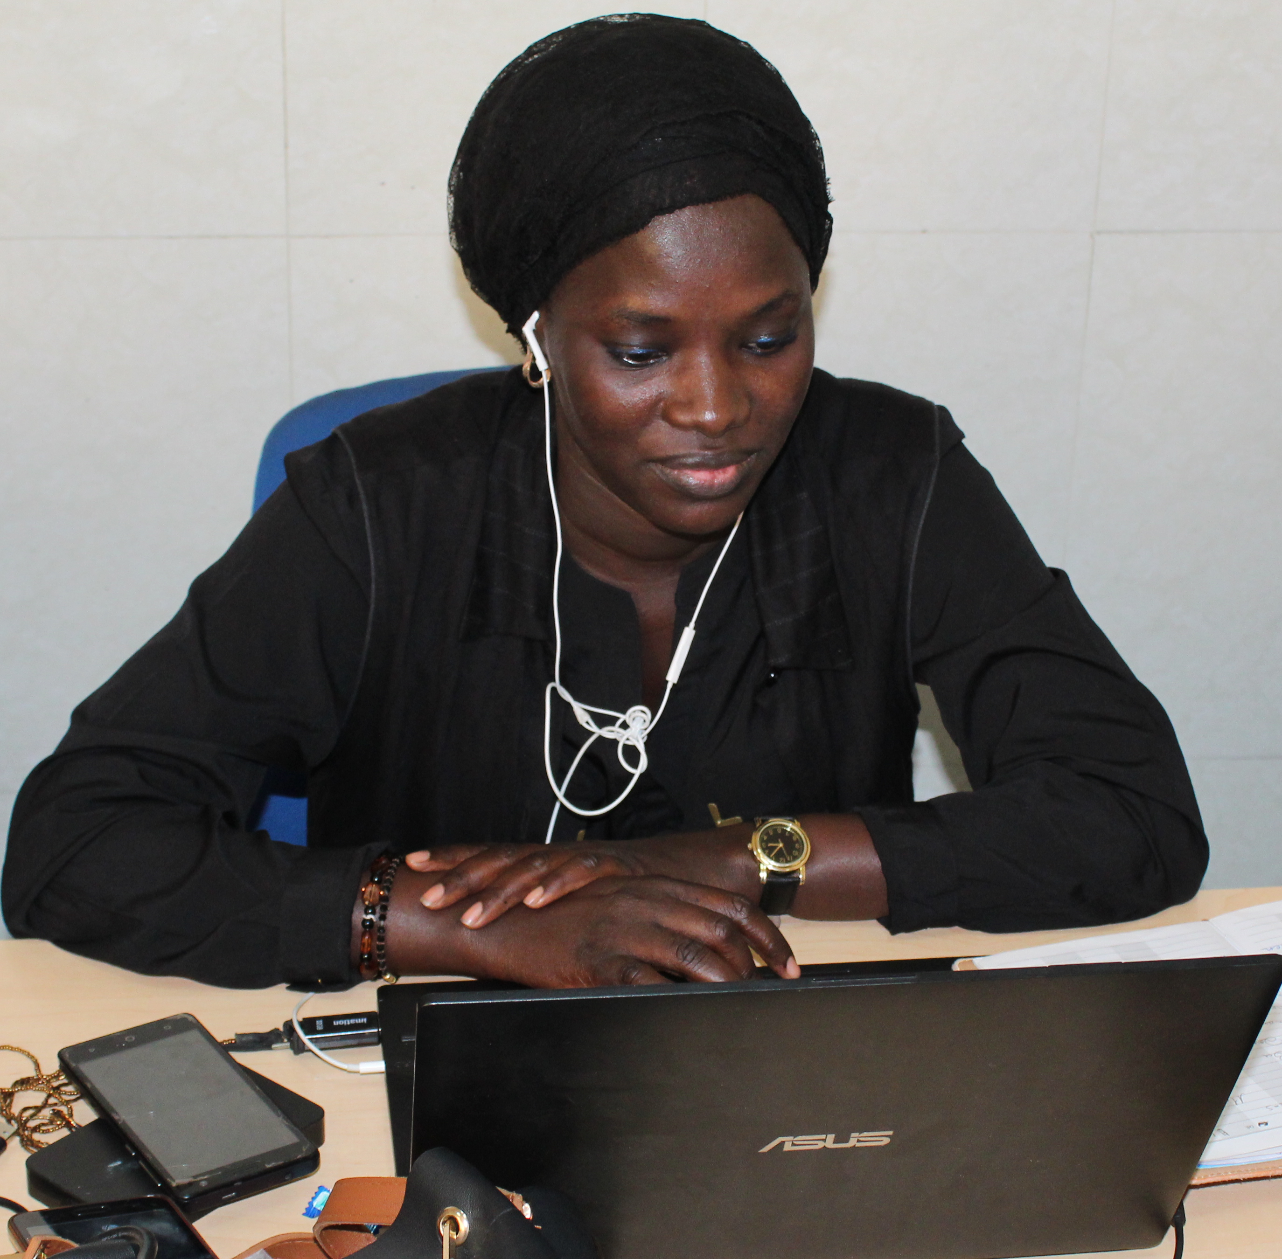


Oumou Kalsoum Sene
Développeuse web et mobile
Pour le poste de développeuse web , je maitrise les languages énumerés ci-dessous et j’ai eu a réaliser des projets très réussits comme des applications et autres ,qui sont disponible sur mon Github.
EXPERIENCE PROFESSIONNELLE
CONTACT
2018 - 2019
Access Code School
Apprenante
C’est une école du numérique j’ai eu à apprendre plusieures languages de programmation ainsi que le travail en équipe.
Phone:+221776893690
Mobile :+2216512125
Addresse :Cité Fadja Dakar
Email : oumoukalsoums@gmail.com
SOCIETE
LOGO
2018 - 2019
Patisen Sénégal
Stagiaire
C’est une usine agroalimentaire j’étais au niveau du laboratoire comme controleuse de qualité.
COMPETENCES
SOCIETE
LOGO
Compétences professionnelles
HTML5 /CSS3
JavaScript/ Jquery
2018 - 2019
Nom de la société
Titre du poste
Décrivez ici les fonctions que vous avez occupées. Décrivez également vos missions, et les résultats que vous avez obtenus, n’hésitez pas à les quantifier.
PHP /MySQL
SOCIETE
LOGO
Ionic /Bootstrap
Twig/Wordpress
Photoshop
Langues
Anglais
FORMATION
Français
Wolof
Access Code School Dakar – Bac +2 en Développement web
C’est une formation en développement web qui permet d’étre opérationelle a la fin
2018/2019
Compétences personnelles
Créative
Université Cheikh Anta Diop Dakar – Master II en Physique Chimie
C’était une formation en enseignement physique chimie pour le moyen et secondaire.
2016/2017
Sérieux
Innovante
Communicative

